Slide 1

3.2独立性检验的基本思想及其初步应用（一）
高二数学 选修2-3 第三章 统计案例
郑平正 制作

Slide 2
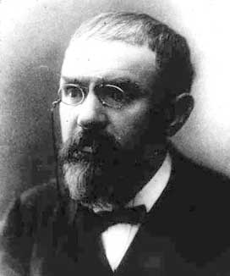
问题: 数学家庞加莱每天都从一家面包店买一块1000g 的面包，并记录下买回的面包的实际质量。一年后，这位数学家发现，所记录数据的均值为950g。于是庞加莱推断这家面包店的面包分量不足。
假设“面包份量足”，则一年购买面包的质量数据的平均值应该不少于1000g ；
“这个平均值不大于950g”是一个与假设“面包份量足”矛盾的小概率事件；
这个小概率事件的发生使庞加莱得出推断结果。

Slide 3
一:假设检验问题的原理
假设检验问题由两个互斥的假设构成，其中一个叫做原假设，用H₀表示；另一个叫做备择假设，用H₁表示。
例如，在前面的例子中， 原假设为： H₀：面包份量足，
备择假设为： H₁：面包份量不足。
这个假设检验问题可以表达为：
H₀：面包份量足 ←→ H₁：面包份量不足

Slide 4
二:求解假设检验问题
考虑假设检验问题：
H₀：面包分量足 ←→ H₁：面包分量不足
求解思路：
在H₀成立的条件下，构造与H₀矛盾的小概率事件；
如果样本使得这个小概率事件发生，就能以一定把握断言H₁成立；否则，断言没有发现样本数据与H₀相矛盾的证据。

Slide 5

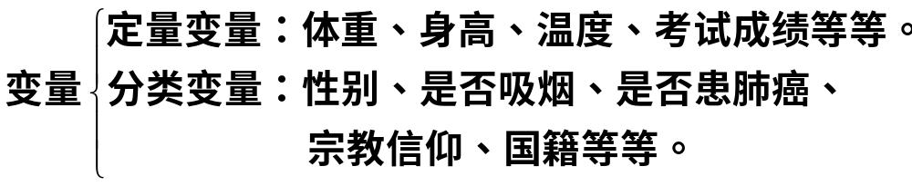

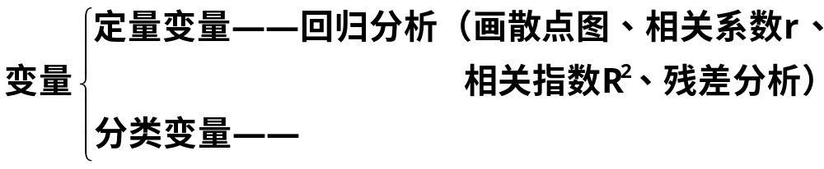
在日常生活中，我们常常关心分类变量之间是否有关系：
例如，吸烟是否与患肺癌有关系？
性别是否对于喜欢数学课程有影响？等等。
独立性检验
本节研究的是两个分类变量的独立性检验问题。

Slide 6

列联表
探究
为了调查吸烟是否对肺癌有影响，某肿瘤研究所随机地调查了9965人，得到如下结果（单位：人）
吸烟与肺癌列联表
 | 不患肺癌 | 患肺癌 | 总计
不吸烟 | 7775 | 42 | 7817
吸烟 | 2099 | 49 | 2148
总计 | 9874 | 91 | 9965
在不吸烟者中患肺癌的比重是
0.54%
2.28%
在吸烟者中患肺癌的比重是
说明：吸烟者和不吸烟者患肺癌的可能性存在差异，吸烟者患肺癌的可能性大。

Slide 7
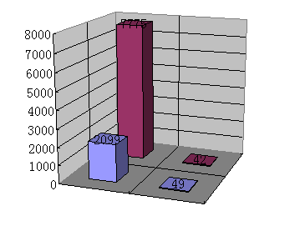
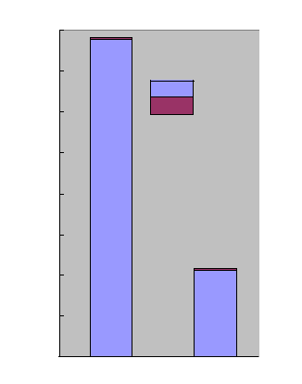
通过图形直观判断两个分类变量是否相关：
 | 不患肺癌 | 患肺癌 | 总计
不吸烟 | 7775 | 42 | 7817
吸烟 | 2099 | 49 | 2148
总计 | 9874 | 91 | 9965
1、列联表
2、三维柱形图
3、二维条形图
8000
7000
不患肺癌
6000
患肺癌
5000
4000
不吸烟
3000
不患肺癌
吸烟
2000
患肺癌
1000
0
不吸烟
从三维柱形图能清晰看出
各个频数的相对大小。
吸烟
从二维条形图能看出，吸烟者中
患肺癌的比例高于不患肺癌的比例。

Slide 8
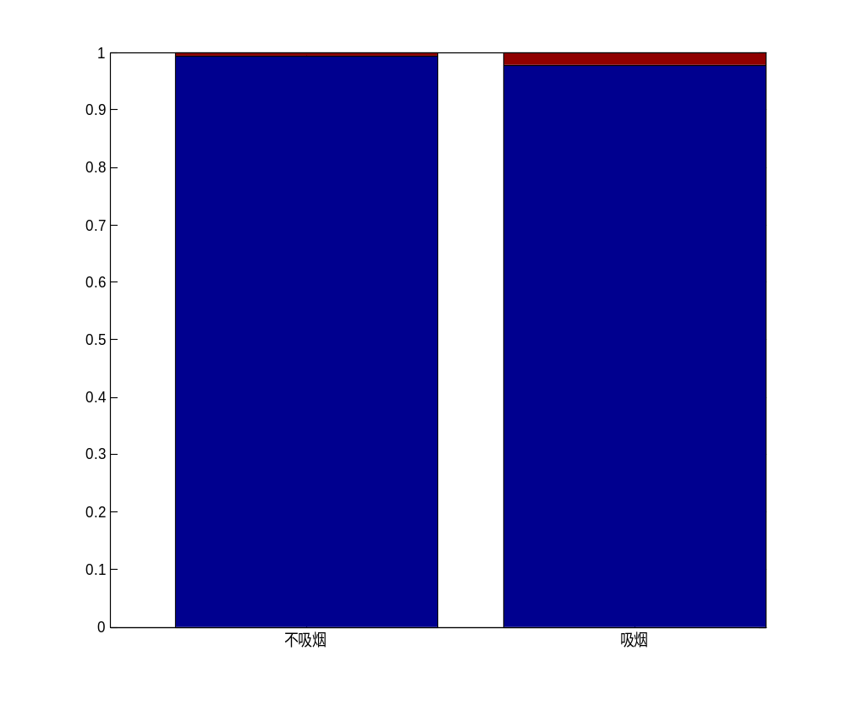
4、等高条形图
患肺癌
比例
不患肺癌
比例
不吸烟
吸烟
等高条形图更清晰地表达了两种情况下患肺癌的比例。

Slide 9
上面我们通过分析数据和图形，得到的直观印象是吸烟和患肺癌有关，那么事实是否真的如此呢？这需要用统计观点来考察这个问题。
现在想要知道能够以多大的把握认为“吸烟与患肺癌有关”，
为此先假设
H₀：吸烟与患肺癌没有关系.
用A表示不吸烟，B表示不患肺癌，则“吸烟与患肺癌没有关系”等价于“吸烟与患肺癌独立”，即假设H₀等价于 P(AB)=P(A)P(B).
把表中的数字用字母代替，得到如下用字母表示的列联表
 | 不患肺癌 | 患肺癌 | 总计
不吸烟 | a | b | a+b
吸烟 | c | d | c+d
总计 | a+c | b+d | a+b+c+d

Slide 10
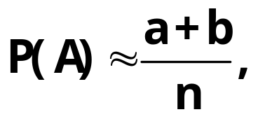
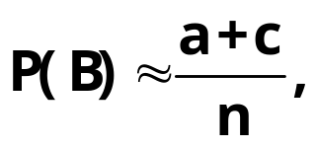
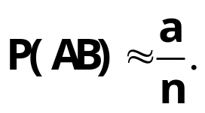
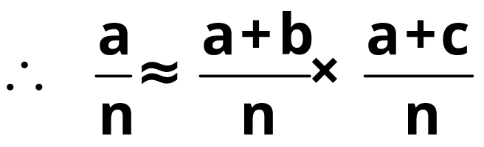
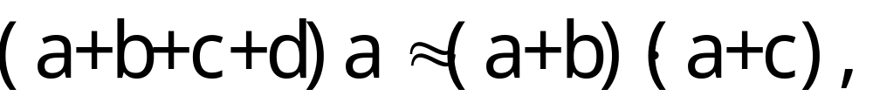
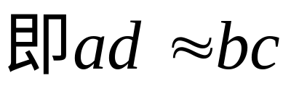
 | 不患肺癌 | 患肺癌 | 总计
不吸烟 | a | b | a+b
吸烟 | c | d | c+d
总计 | a+c | b+d | a+b+c+d
在表中，a恰好为事件AB发生的频数；a+b和a+c恰好分别为事件A和B发生的频数。由于频率接近于概率，所以在H₀成立的条件下应该有
因此|ad-bc|越小，说明吸烟与患肺癌之间关系越弱；
|ad-bc|越大，说明吸烟与患肺癌之间关系越强。

Slide 11
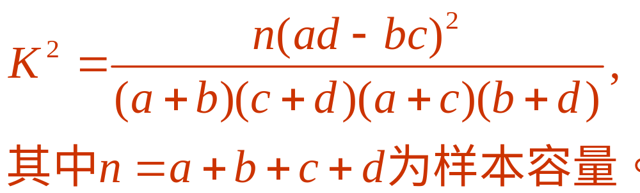
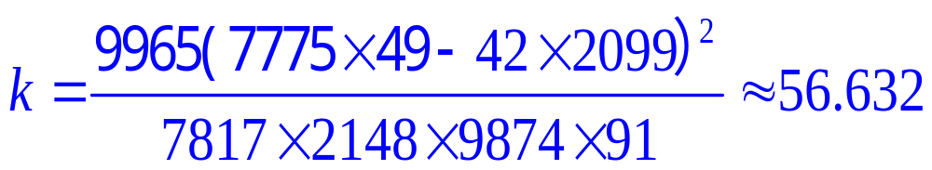
独立性检验
为了使不同样本容量的数据有统一的评判标准，基于上述分析，我们构造一个随机变量-----卡方统计量
（1）
若 H₀成立，即“吸烟与患肺癌没有关系”，则K²应很小。
根据表3-7中的数据，利用公式（1）计算得到K²的观测值为：
（2）
那么这个值到底能告诉我们什么呢？

Slide 12
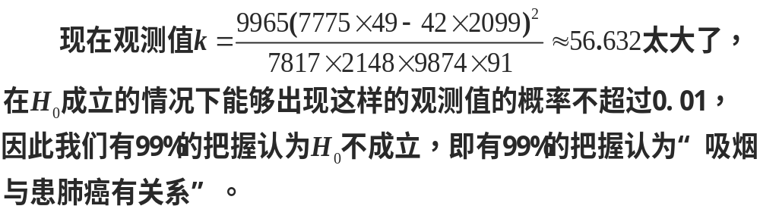
在H₀成立的情况下，统计学家估算出如下的概率
即在H₀成立的情况下，K²的值大于6.635的概率非常小，近似于0.01。
也就是说，在H₀成立的情况下，对随机变量K²进行多次观测，观测值超过6.635的频率约为0.01。
思考
答：判断出错的概率为0.01。

Slide 13
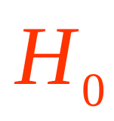

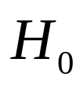
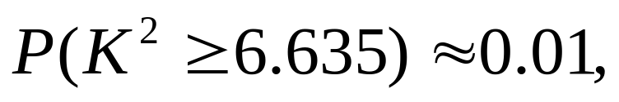
判断 是否成立的规则
如果 ，就判断 不成立，即认为吸烟与患肺癌有关系；否则，就判断 成立，即认为吸烟与患肺癌没有关系。
在该规则下，把结论“ 成立”错判成“ 不成立”的概率不会差过
即有99%的把握认为 不成立。
独立性检验的定义
上面这种利用随机变量K²来确定在多大程度上可以认为“两个分类变量有关系”的方法，称为两个分类变量的独立性检验。

Slide 14
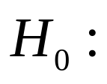
独立性检验的基本思想（类似反证法）
(1)假设结论不成立,即 “两个分类变量没有关系”.
(2)在此假设下我们所构造的随机变量 K² 应该很小,如果由观测数据计算得到K²的观测值k很大,则在一定可信程度上说明 不成立.即在一定可信程度上认为“两个分类变量有关系”；如果k的值很小，则说明由样本观测数据没有发现反对 的充分证据。
(3)根据随机变量K²的含义,可以通过评价该假设不合理的程度,由实际计算出的,说明假设合理的程度为99%,即“两个分类变量有关系”这一结论成立的可信度为约为99%.

Slide 15

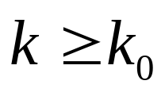
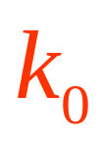
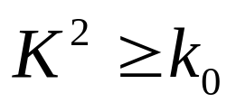
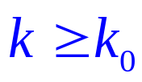
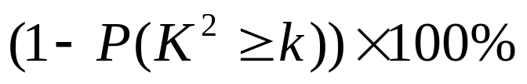
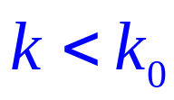
怎样判断K²的观测值k是大还是小呢？
这仅需要确定一个正数 ，当 时就认为K²的观测值 k大。此时相应于 的判断规则为：
如果 ，就认为“两个分类变量之间有关系”；否则就认为“两个分类变量之间没有关系”。
----临界值
按照上述规则，把“两个分类变量之间有没关系”错误的判断为“两个分类变量之间有关系”的概率为P( ).
在实际应用中，我们把 解释为有
的把握认为“两个分类变量之间有关系”；把 解释为不能以 的把握认为“两个分类变量之间有关系”，或者样本观测数据没有提供“两个分类变量之间有关系”的充分证据。

Slide 16

思考：
利用上面的结论，你能从列联表的三维柱形图中看出两个分类变量是否相关呢？
一般地，假设有两个分类变量X和Y，它们的值域分别为{x₁,x₂}和{y₁,y₂},其样本频数列联表（称为2x2列联表）为：
表1-11 2x2联表
 | y₁ | y₂ | 总计
x₁ | a | b | a+b
x₂ | c | d | c+d
总计 | a+c | b+d | a+b+c+d

Slide 17
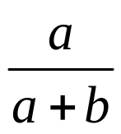
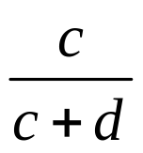
若要判断的结论为：H₁：“X与Y有关系”，可以按如下步骤判断H₁成立的可能性：
1、通过三维柱形图和二维条形图，可以粗略地判断两个变量是否有关系,但是这种判断无法精确地给出所得结论的可靠程度。
（1）在三维柱形图中， 主对角线上两个柱形高度的乘积ad与副对角线上两个柱形高度的乘积bc相差越大，H₁成立的可能性就越大。
（2）在二维条形图中,可以估计满足条件X=x₁的个体中具有Y=y₁的个体所占的比例 ，也可以估计满足条件X=x₂
的个体中具有Y=y₁的个体所占的比例 。两个比例相差越大，H₁成立的可能性就越大。
2、可以利用独立性检验来考察两个分类变量是否有关系，并且能较精确地给出这种判断的可靠程度。

Slide 18


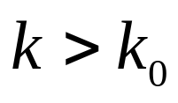
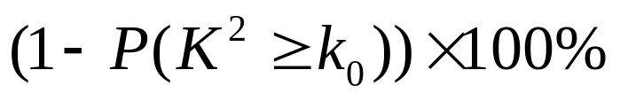


具体作法是：
(1)根据实际问题需要的可信程度确定临界值 ；
(2)利用公式(1)，由观测数据计算得到随机变量 的观测值；
(3)如果 ，就以 的把握认为“X与Y有关系”；否则就说样本观测数据没有提供“X与Y有关系”的充分证据。
在实际应用中，要在获取样本数据之前通过下表确定临界值：
 | 0.50 | 0.40 | 0.25 | 0.15 | 0.10
 | 0.455 | 0.708 | 1.323 | 2.072 | 2.706
 | 0.05 | 0.025 | 0.010 | 0.005 | 0.001
 | 3.841 | 5.024 | 6.636 | 7.879 | 10.828

Slide 19
例1.在500人身上试验某种血清预防感冒作用，把他们一年中的感冒记录与另外500名未用血清的人的感冒记录作比较，结果如表所示。
 | 未感冒 | 感冒 | 合计
使用血清 | 252 | 248 | 500
未使用血清 | 224 | 276 | 500
合计 | 476 | 524 | 1000
试画出列联表的条形图，并通过图形判断这种血清能否起到预防感冒的作用？并进行独立性检验。

